Slide 1
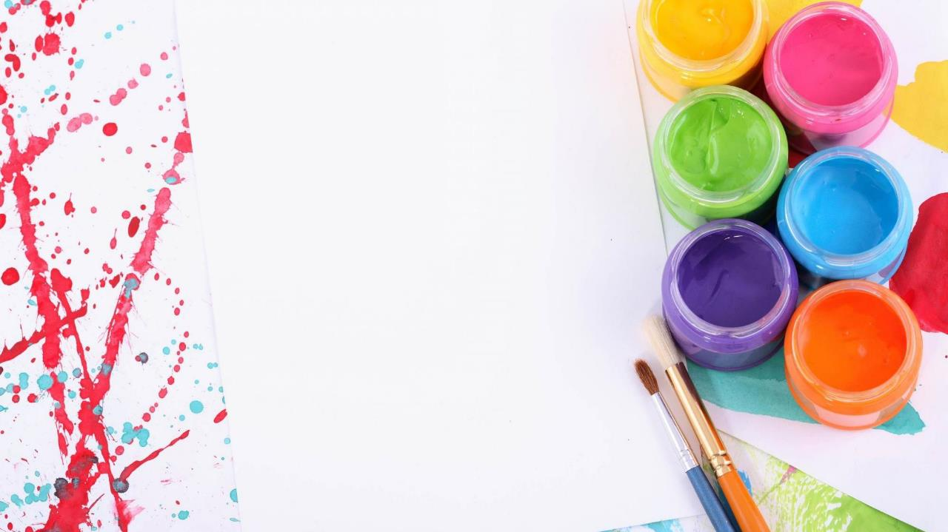
МАОУ «Голышмановская СОШ№4» детский сад «Тополёк» с. Медведево
Мастер- класс
«Пуантилизм»- нетрадиционная техника рисования
Воспитатель: Лаптева И.А.
2026

Slide 2
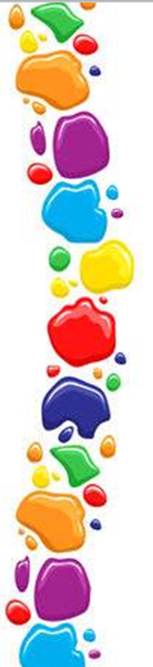
Цель мастер класса-
-показать влияние развития мелкой моторики ребёнка на его здоровье;
-познакомить с нетрадиционными техниками рисования(презентация);
-предоставить возможность поработать в технике «пуантилизм», технически правильно использовать в этой технике материалы и способы изображения;
развивать воображение, фантазию, чувство композиции, ритма, колорита, цветовосприятия, фактуры и объема.
Задачи:
научить создавать свой неповторимый образ, в индивидуальных и коллективных рисунках, предметных и сюжетных композициях в технике «пуантилизм»;
проявить творчество, самостоятельность в практической работе;
воспитывать положительное отношение к сотрудничеству с взрослым, с детьми, к собственной деятельности, ее результату;

Slide 3
Польза:
Развитие мелкой моторики на занятиях по изобразительной деятельности весьма актуальна, так как именно изобразительная деятельность способствует развитию сенсомоторики – согласованности в работе глаза и руки, совершенствованию координации движений, гибкости, точности в выполнении действий, коррекции мелкой моторики пальцев рук.
Проведение занятий с использованием нетрадиционных техник:
- способствует снятию детских страхов;
- развивает уверенность в своих силах;
- развивает пространственное мышление;
- учит детей свободно выражать свой замысел;
- побуждает детей к творческим поискам и решениям;
- учит детей работать с разнообразным материалом;

Slide 4
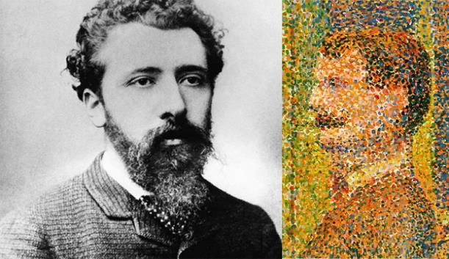
Французский художник
Жорж-Пьер Сёра (1859-1891)
Придумал технику рисунка мелкими мазками точечной или прямоугольной формы, с использованием контрастных цветов, предполагая их слияние на сетчатке глаза при рассматривании картины.

Slide 5
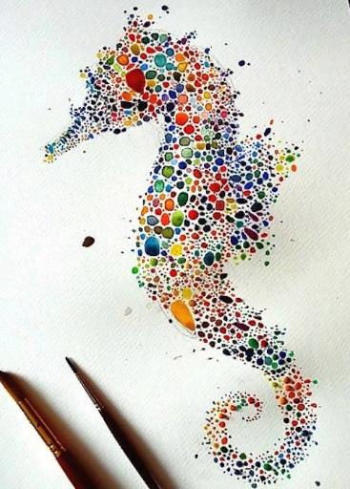
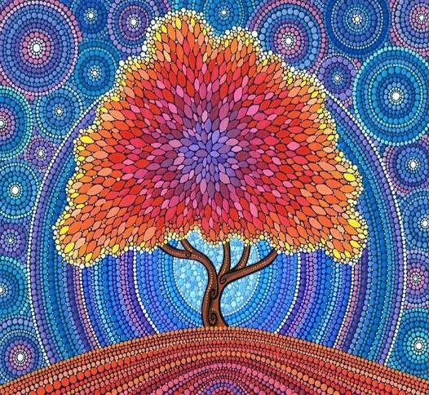
пуантилизм
(от фр. pointel — письмо точками) — художественный прием в живописи: письмо раздельными четкими мазками (в виде точек или мелких прямоугольников)

Slide 6
Пуантилизм является одним из интереснейших и необычных направлений живописи
Пуанты – такое красивое слово, по-настоящему французское. Когда слышишь его, почему-то сразу перед глазами возникает образ воздушной балерины, которая парит над сценой в очередном художественном образе, заставляя зрителя в немом восторге восхищаться грацией, гибкостью тела, стройностью ножек, едва касаясь, пола носками балетных туфелек – пуантами.
Именно поэтому слово «пуанты» в первую очередь ассоциируется с балетом. И если человек впервые сталкивается с таким понятием как «художник-пуантилист», то совершенно естественно, что оно вызывает у него улыбку и легкое недоумение: неужели эти художники ходили на пуантах?!
На самом деле художники в балетках не ходили, а рисовали картины в стиле пуантилизм.

Slide 7
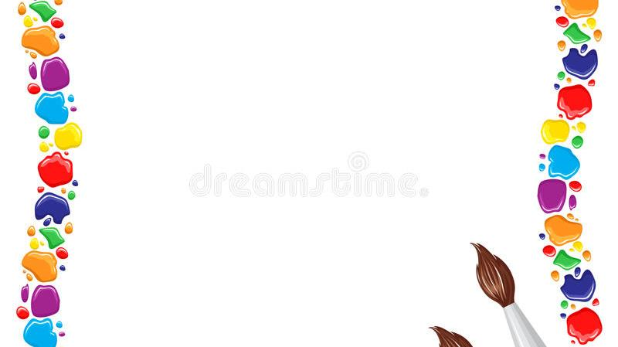
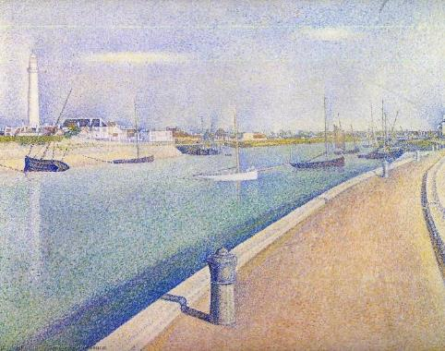
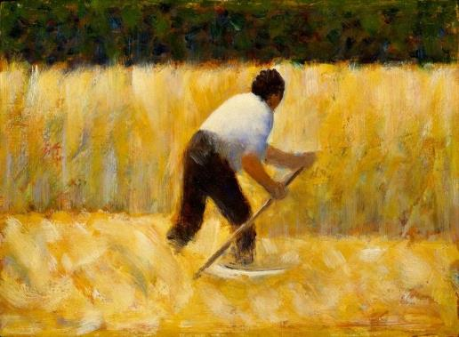
Картины Жорж-Пьер Сёра
«Канал в Гравелине» «Косарь»

Slide 8
Пуантилизм в живописи для детей.
В работе с дошкольниками стоит уделить внимание и рассказу о самой технике пуантилизм. Необходимо дать минимальную информацию о том, что рисунок создают при помощи отдельных мазков или точек разных цветов. Желательно подготовить несколько картин, созданных в технике пуантилизм, показать их ребенку, чтобы вызвать более глубокий интерес. Важно, что при создании картинки краски нельзя смешивать между собой. При этом расстояние от одной точки до другой может быть большим, а можно, наоборот, располагать точки близко друг к другу.

Slide 9
Материалы и приспособления
Фломастеры
Цветные маркеры, с разной толщиной стержня
Цветные гелиевые ручки.
Акриловые краски
Гуашь
Акварель
Простой карандаш с ластиком на конце
Ватные палочки
Пластилин

Slide 10
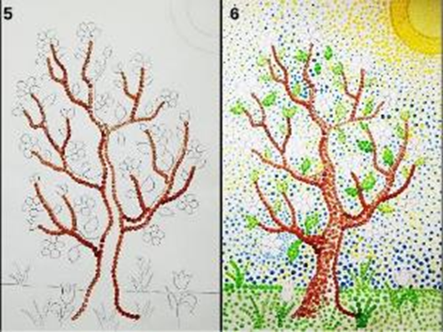
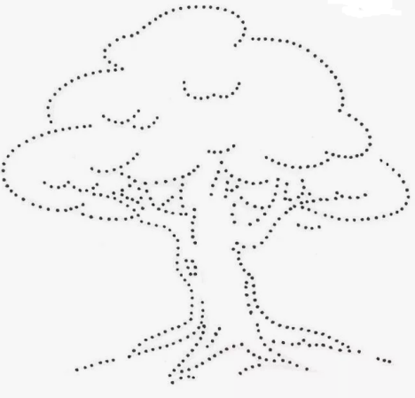
Способы рисования в технике «пуантилизм»
За основу взять шаблон и заполнить все детали рисунка точками определенного цвета.
Не заполнять весь рисунок, а сделать разноцветными точками только контур деталей.
Точками дополнять уже готовые рисунки и шаблоны (раскраски). Этот вариант особенно удобен для совсем юных художников.

Slide 11
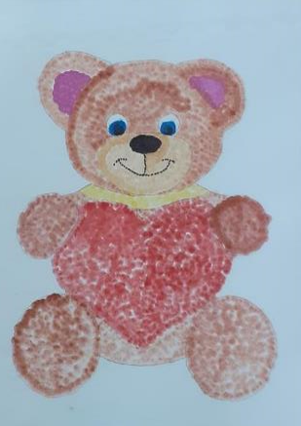
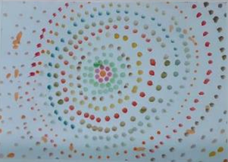
Работы детей акварельными красками

Slide 12
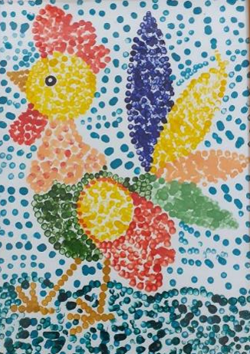
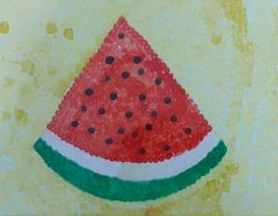
Работы детей гуашью

Slide 13
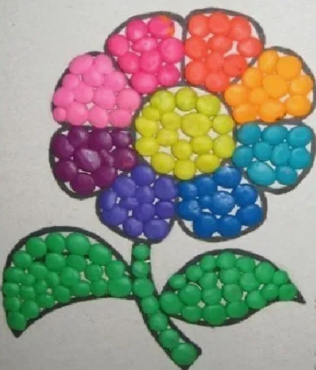
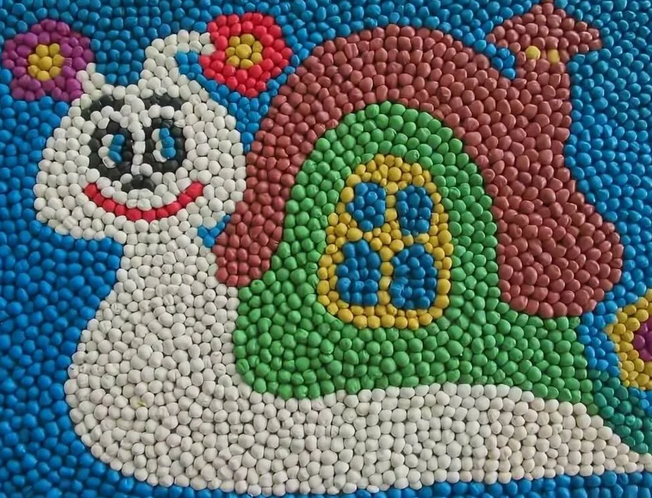
Пластилиновые работы детей в технике «пуантилизм»

Slide 14
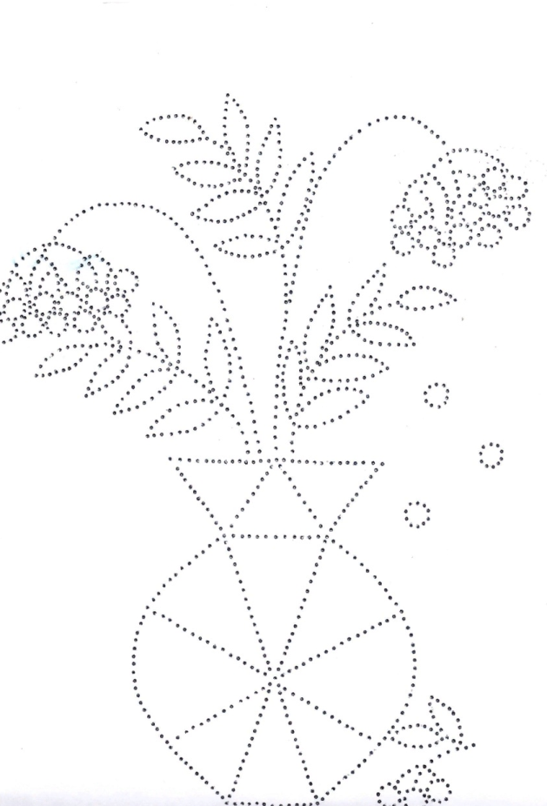
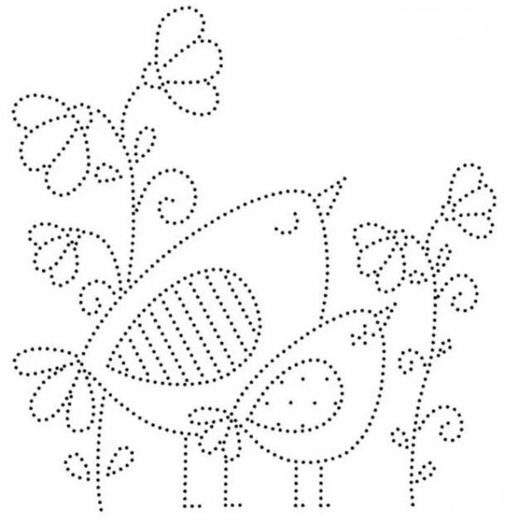
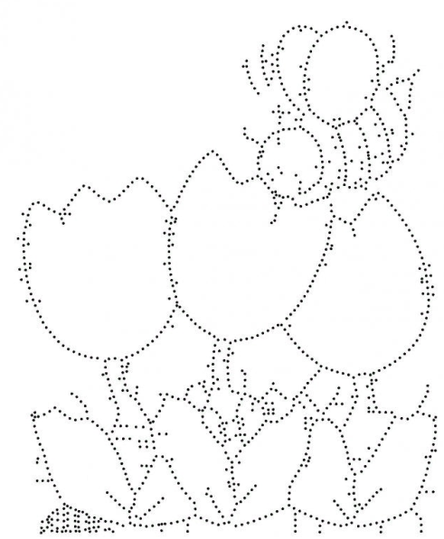
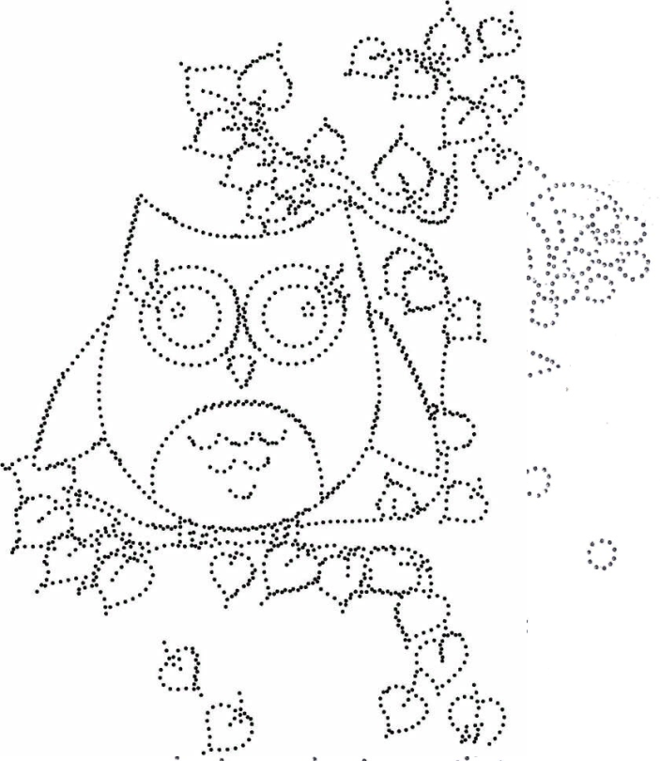
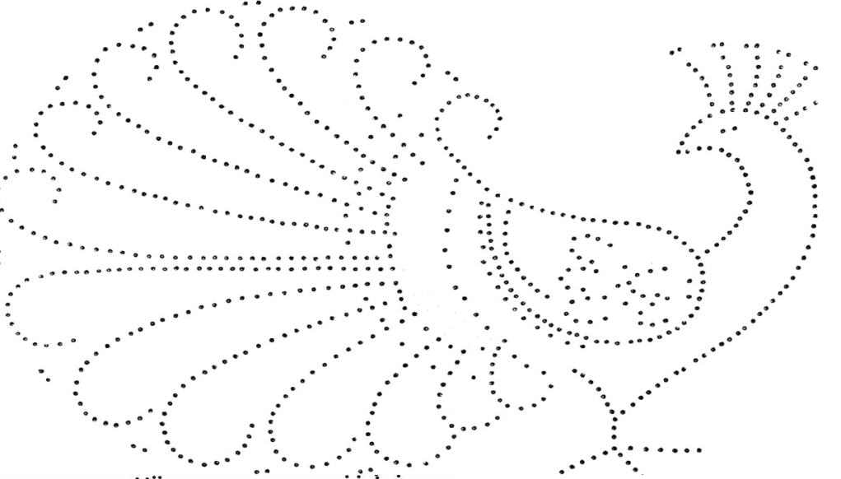
Шаблоны работы детей в технике «пуантилизм»

Slide 15
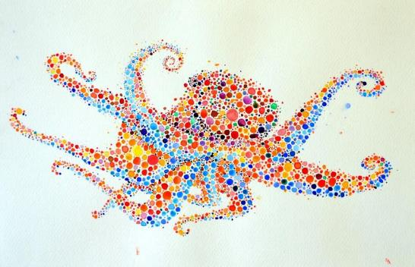
Точками, теперь известно,
Рисовать всем интересно.
Увлекательно, забавно
И немного своенравно!
Спасибо за внимание!

